Slide 1
Программа по изобразительному искусству под редакцией Б.М. Неменского для 1 класса
Тема: Идет бычок качается
Система уроков: Все имеет свое строение
Место урока в программе: 20 урок, 3 четверть
«Ты строишь. Знакомство с Мастером Постройки»
© Беленькая Людмила Владимировна,
учитель ИЗО, МХК и черчения МБОУ СОШ №17 г.Красноярска

Slide 2
Чем отличаются предметы друг от друга?
Рядом с нами много разных предметов
цвет
форма

Slide 3
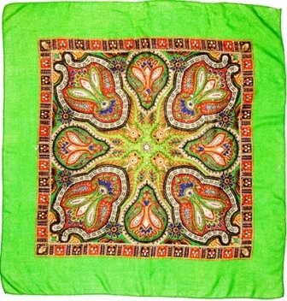
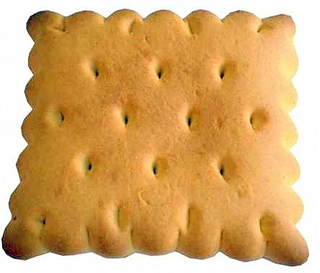
квадратная
форма

Slide 4
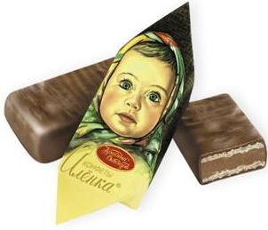
прямоугольная
форма

Slide 5
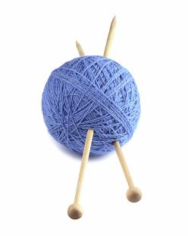
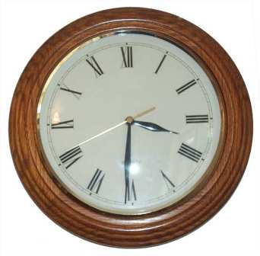
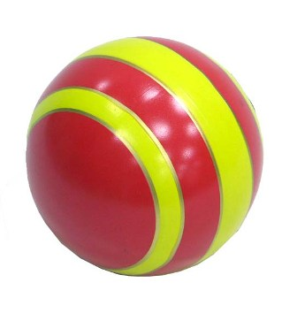
круглая
форма

Slide 6
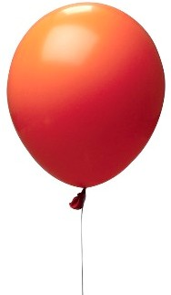
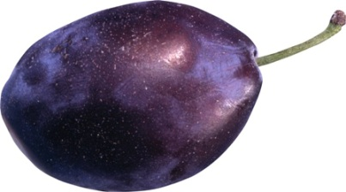
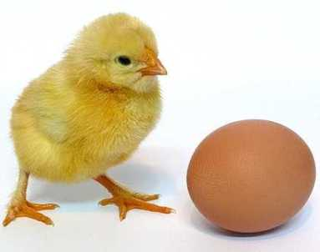
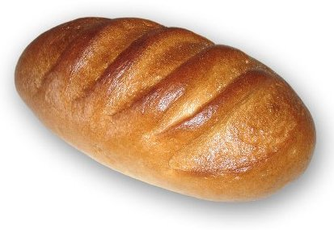
овальная
форма

Slide 7
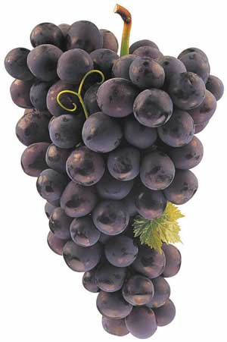
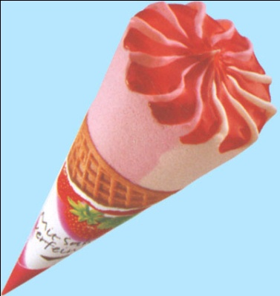
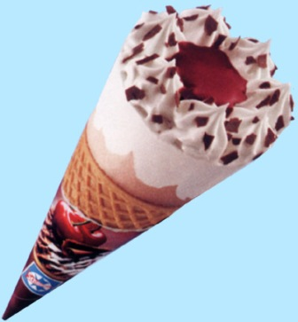
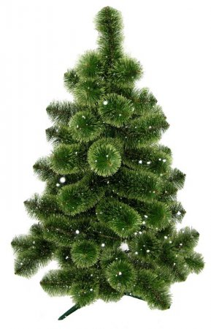
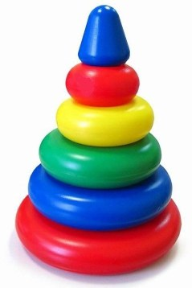
треугольная
форма

Slide 8
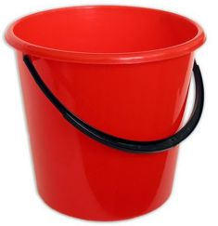
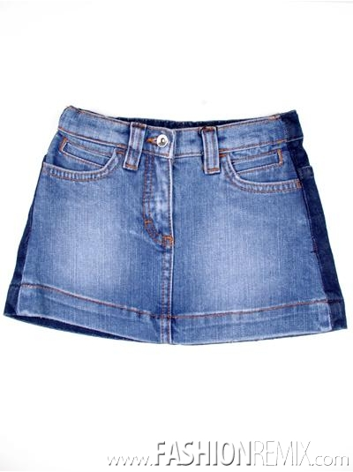
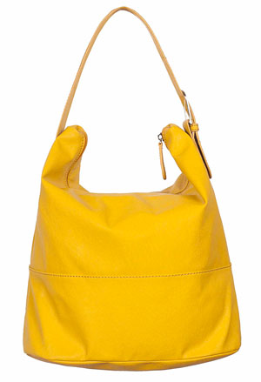
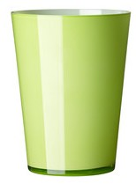
трапециевидная
форма

Slide 9
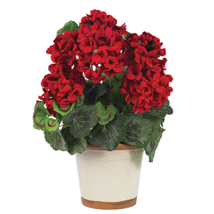

Slide 11
1
6
5
4
2
3

Slide 13
Информационные источники:
Слайд 2. Предметы http://www.rebenok-umnik.ru/published/publicdata/REBENOKNEW/attachments/SC/products_pictures/Igra_Mir_vokrug_nas_enl.jpg
Слайд 3. Подушка http://img-fotki.yandex.ru/get/5806/eliseev-komrad.1/0_504b5_a280a553_L.jpg
Кубики http://www.as2x2.com/sites/default/files/images1/2.jpg
Печенье http://www.pokrovsk-food.ru/userfiles/catalog/12652951223.jpg
Платок http://rs01.bemydress.ru/product_add/2953/d0/af/a0e1d660f896c3893067beb8970807ed/20309b969f53add.jpg
Слайд 4. Дом http://sumbud.sumy.ua/img/pro2/img_001.jpg
Книга http://www.booksiti.net.ru/books/13551325.jpg
Доска http://officemarket.com.ua/bmz_cache/f/fc8794bb077aebd96fcd55dbf445b4f7.image.750x509.jpg
Конфета http://www.vedun.ru/image/product/01/ALENKA_001_1.jpg
Слайд 5. Часы http://900igr.net/datai/chtenie/Slova-kakoj-1.files/0032-029-Kruglye-chasy.jpg
Клубок http://toknitorcrochet.webs.com/small.JPG
Мяч http://s46.radikal.ru/i111/1008/43/2c3233c3e331.jpg
Колобок http://www.rustoys.ru/toys/images/k/kolobok_new_plastizol.jpg
Слайд 6. Яйцо http://2krota.ru/uploads/posts/2011-05/1305803461_2210_1.jpg
Батон http://www.oao-zhk.ru/images/Baton/Big/Baton_nareznoy_b.jpg
Слива http://s47.radikal.ru/i117/0812/b0/873ee01f29b2.png
Шарик http://damewallis.files.wordpress.com/2011/05/red-balloon.jpg
Слайд 7. Пирамидка http://media.kinder-baby.ru/78/78fa/78fa07d02985e36aba22f4c587505196_image_large.jpg
Мороженое http://www.schoeller.ru/www2003-2005/OBJECTS/0496.jpg
http://www.schoeller.ru/www2003-2005/OBJECTS/3650.jpg
Елка http://i01.fsimg.ru/4/tlog_box/1855/1855985.jpg
Виноград http://www.tajagroproducts.com/images/NEW%20FILE%20IMAGES/pho_blackgrapes.jpg
Слайд 8. Ведро http://spetsrostok.ru/d/217800/d/5.jpg
Юбка http://images.fashionremix.com/D-G-Denim-Skirt-For-kids-Denim-Blue_photos-4_4151.jpg
Ваза http://likewantneed.files.wordpress.com/2011/04/vases.jpg
Сумка http://www.goodhouse.ru/upload/2011/04/04.04/month_300_14.jpg
Слайд 9. Мяч http://michaelreid.typepad.com/.a/6a00e54edabd838833011168a00f09970c-800wi
Сникерс http://vsefakty.ru/wp-content/uploads/2011/07/snickers-candy-bar-2-07-oz-58-7-g.jpg
Шарик http://demiart.ru/forum/uploads5/post-1259426-1269530844.jpg
Горшок с цветами http://img-fotki.yandex.ru/get/4702/miss-monrodiz.246/0_5f7ea_835c3a08_M.jpg
Корзина http://i.allday.ru/uploads/posts/2009-08/thumbs/1250076522_1.jpg
Минусовка детской песни «Чунга-чанга» http://detochki.su/minus/098.mp3
Слайд 10. Мышь http://900igr.net/data/tsvet-i-forma/Figury-7.files/0011-031-Myshka.gif
Беленькая Л.В. Прием «Обучает мультик»

